Slide 1
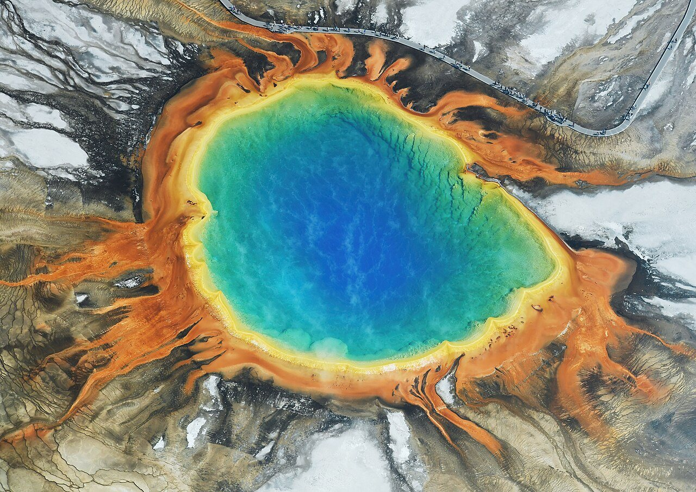
PROYEK ANALISIS DATA
Biodiversity in National Parks
Status konservasi spesies di empat taman nasional
Rolin
19 September

Slide 2

Kenapa Saya Angkat Topik Ini
• Saya memang suka hal-hal yang berhubungan dengan alam, jadi waktu dapat data taman nasional saya langsung tertarik.
• Taman nasional itu rumah bagi ribuan spesies, tapi tidak semuanya terpantau dengan baik.
• Pertanyaan yang mau saya jawab: kategori spesies apa yang paling banyak masuk daftar dilindungi?
• Saya berharap hasilnya bisa jadi gambaran awal buat menentukan prioritas pemantauan.
Great Smoky Mountains
Rolin · 19 September
2

Slide 3
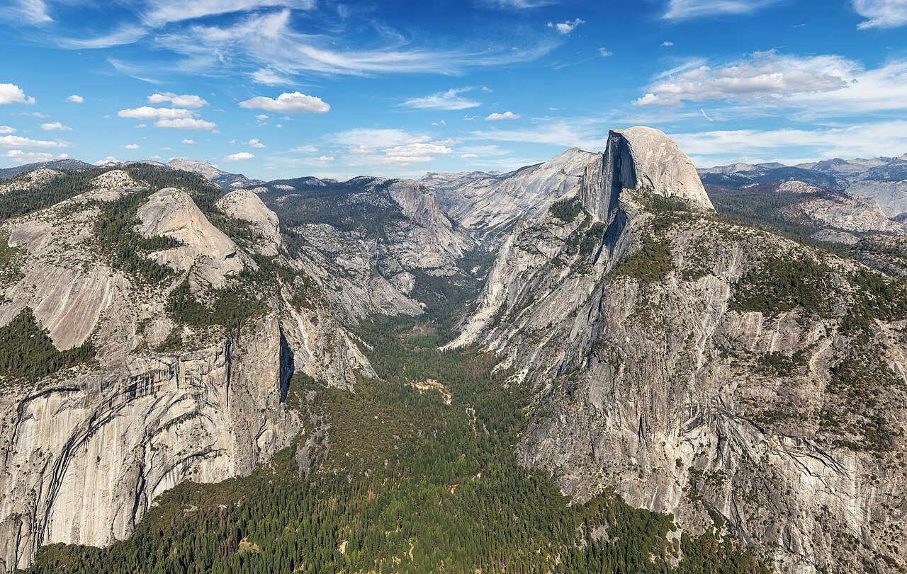
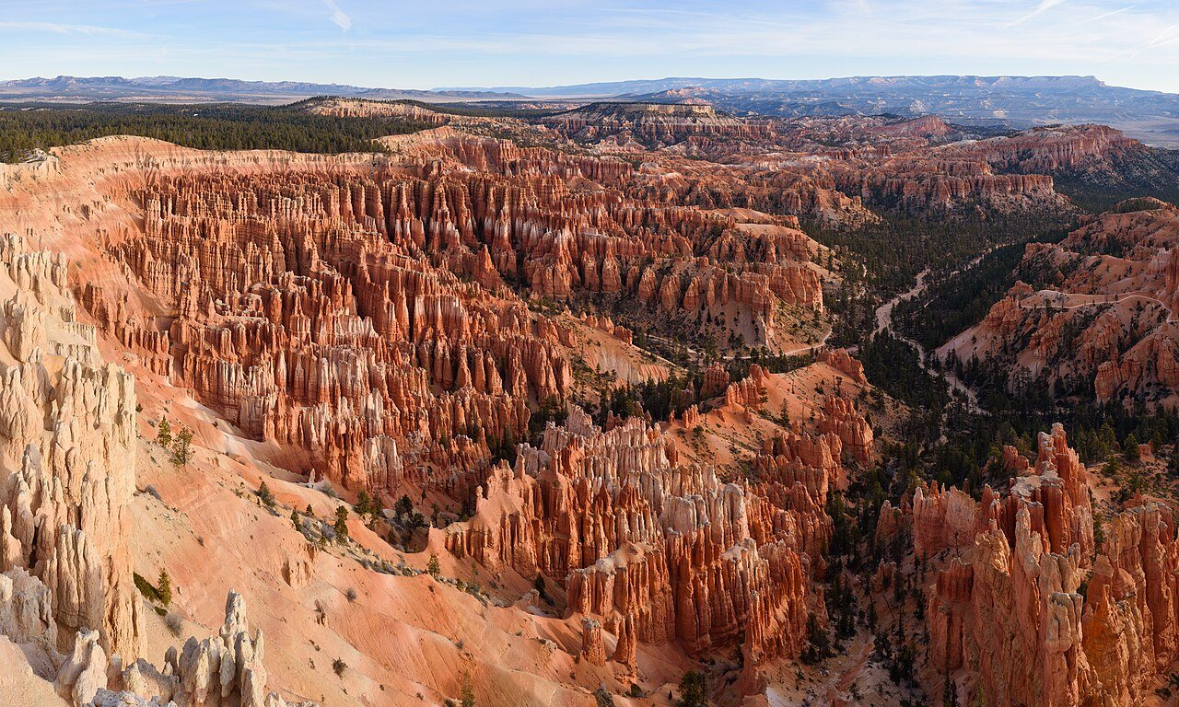
Data yang Saya Pakai
• species_info.csv — 5.824 baris. Isinya kategori, nama ilmiah, nama umum, dan status konservasi tiap spesies.
• observations.csv — 23.296 baris. Catatan kemunculan spesies selama 7 hari pengamatan.
• Datanya dari National Park Service, dipakai sebagai bahan latihan proyek.
Yellowstone
Yosemite
Bryce Canyon
Great Smoky Mts.
Rolin · 19 September
3

Slide 4
Cara Saya Mengerjakannya
1. Buka datanya, cek jumlah baris dan jenis kolomnya.
2. Isi kolom conservation_status yang kosong biar lebih rapi.
3. Hitung proporsi spesies dilindungi di tiap kategori.
4. Uji pakai chi-square, biar tahu bedanya signifikan atau cuma kebetulan.
5. Bandingkan total observasi antar taman.
6. Terakhir, tarik kesimpulan dari semua hasil itu.
Rolin · 19 September
4

Slide 5
Temuan 1 — Status Konservasi Spesies
Status | Jumlah
No Intervention | 5.633
Species of Concern | 161
Endangered | 16
Threatened | 10
In Recovery | 4
191
spesies berstatus dilindungi, cuma sekitar 3,3% dari total 5.824 spesies.
Sisanya yang paling banyak justru belum masuk program konservasi apa pun.
Rolin · 19 September
5

Slide 6
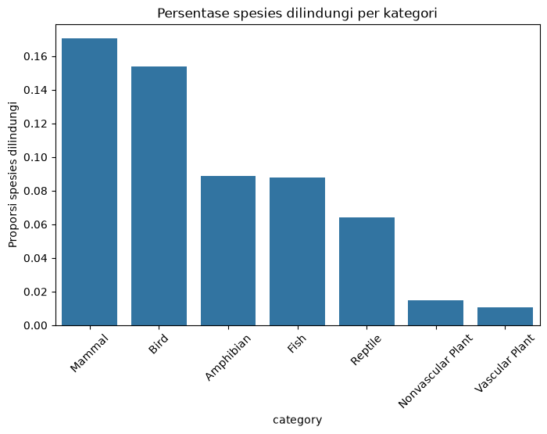
Temuan 2 — Proporsi Spesies Dilindungi
Mamalia (17,0%) dan burung (15,4%) paling tinggi.
Amfibi dan ikan ada di sekitar 9%.
Tumbuhan paling bawah, cuma sekitar 1%.
Kelihatannya hewan lebih cepat kena dampak perubahan lingkungan.
Rolin · 19 September
6

Slide 7
Temuan 3 — Uji Chi-Square
chi2
• p-value jauh di bawah 0,05.
• Artinya kategori spesies dan status konservasinya memang berhubungan.
• Jadi pola yang kelihatan tadi bukan cuma kebetulan.
628,58
p-value ≈ 2,46 × 10⁻¹¹⁷
Rolin · 19 September
7

Slide 8
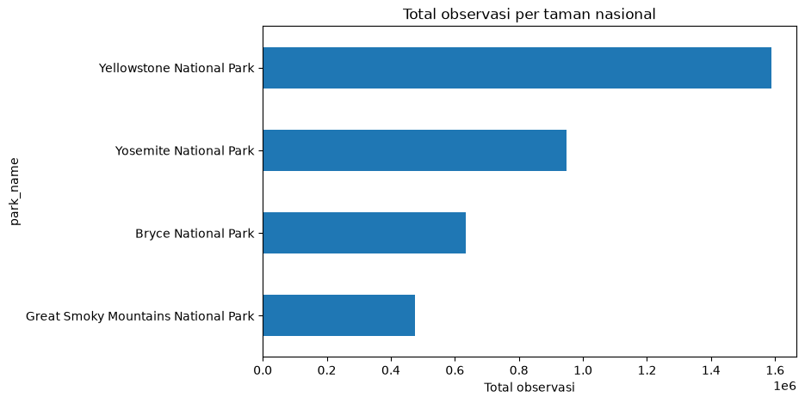
Temuan 4 — Observasi per Taman
Yellowstone paling tinggi, 1.587.641 observasi.
Disusul Yosemite (949.452) dan Bryce Canyon (633.291).
Great Smoky Mountains paling sedikit, 474.863.
Bisa jadi karena beda luas taman dan beda intensitas pengamatan.
Rolin · 19 September
8

Slide 9
Kesimpulan
• Sebagian besar spesies belum masuk program konservasi; yang masuk paling banyak berstatus Species of Concern.
• Mamalia dan burung punya proporsi dilindungi paling tinggi, tumbuhan paling rendah.
• Uji chi-square menunjukkan hubungan yang signifikan antara kategori spesies dan status konservasi (p < 0,05).
• Yellowstone mencatat total observasi paling banyak dibanding taman lainnya.
Yosemite National Park
Rolin · 19 September
9

Slide 10
Saran
• Prioritas konservasi bisa difokuskan ke mamalia dan burung.
• Pemantauan ditambah di taman yang observasinya paling sedikit, seperti Great Smoky Mountains.
• Kalau periode pengamatannya lebih dari 7 hari, polanya mungkin lebih stabil.
• Data status konservasi sebaiknya diperbarui berkala biar tetap akurat.
Bryce Canyon National Park
Rolin · 19 September
10

Slide 11
Catatan & Sumber
• Data: National Park Service — dataset proyek Codecademy.
• Foto taman: Wikimedia Commons (domain publik / lisensi bebas).
• Dioperasikan pakai Python (pandas, matplotlib, seaborn) di Jupyter Notebook.
• Slide ini saya susun sendiri dari hasil analisis di notebook.
Rolin · 19 September
11

Slide 12
Terima kasih
Rolin · 19 September
Sumber foto: Wikimedia Commons

